Slide 1

Результати соціологічного опитування біженців та ВПО: причини, соціальна підтримка, зайнятість, навчання та мотивація до повернення
Сергій Мельник, координатор Проєкту від ДНУ «Інститут освітньої аналітики»

Slide 2
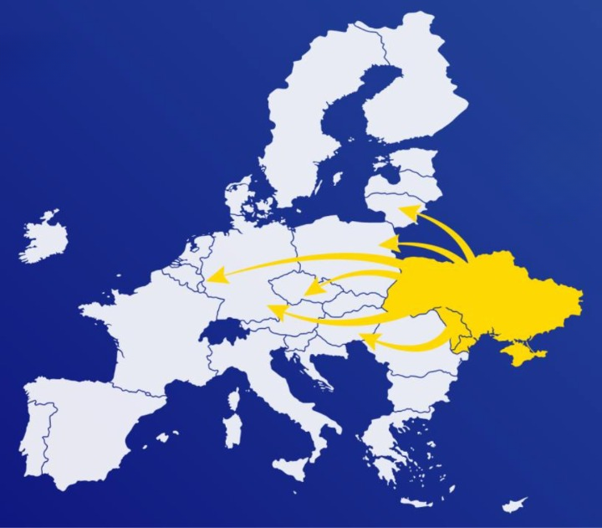

І. Загальна інформація про анкетування трудових мігрантів та біженців
Опитано 86 осіб із 17 країн світу, переважно з Німеччини, Італії та Польщі. Критерії відбору респондентів: Громадяни України. Наявний статус біженця чи тимчасового перебування. Вік від 18 до 65 років.Наявність роботи протягом періоду не менше 3 місяців між 2014 та 2025 роками.Наявність мотивації до повернення на Батьківщину (за певних умов).
Середня тривалість анкетування становила близько 90 хвилин. Четверта частина опитаних пройшла анкетування у форматі офлайн.
Більшість опитаних (показники понад 50%): Жінки (81,6%). Мають вищу освіту (79,1%). Є отримувачами тимчасового захисту (61,1%). Є біженцями від війни та перебувають за кордоном від 1 до 3 років (73,3%). Мешкали до переїзду в Києві, Харківській та Донецькій областях (63,9%). Перебувають в активному працездатному віці (35–54 роки), Значна частина (близько половини): Одружені (заміжні) (51,2%). Короткотерміново відвідують Україну (55,8%). Третина респондентів (показники близько 30-40%): Не має дітей (29,1%). Мешкає самостійно/без інших членів родини (31,4%). Крім війни, вказали на економічну кризу в Україні як причину виїзду (31,7%). Навчалися в Україні за галуззю знань «Бізнес, адміністрування та право» (30,2%).Не проходили жодної професійної підготовки в країні перебування (39,5%).
До відома: детальна інформація про Проєкт SKILLS4JUSTICE за посиланням:
https://skills4justice.eu/

Slide 3
ІІ. 47 ключових результатів анкетування біженців від війни
Зайнятість
1. Право на працю: практично всі респонденти (84; 97,7%) мають дозвіл працювати у країні переміщення.
2. Сфера роботи: 54 особи (62,8%) зайняті у приватному секторі, 13 осіб (15,1%) – самозайняті, 10 осіб (11,6%) – працюють у держсекторі.
3. Професійний розріз: зайняті за професіями сфери виробництва (14 осіб, 16,3%), охорони здоров’я, догляду та інших видів соціальної сфери (11 осіб, 12,8%), бізнесу, менеджменту, фінансів та економіки (9 осіб, 10,5%).
4. Постійність роботи: дві третини респондентів за останні п’ять років працювали на одному робочому місці.
5. Професійна мобільність: 47 осіб (54,6%) мають поточну професійну зайнятість відмінну від тієї, що була в Україні.
6. Відповідність отриманої в Україні освіти вимогам їхньої поточної роботи в країні перебування: більш як третина опитаних (37,2%) працює у сфері, суміжній або відповідній їхній попередній освіті.
7. Форма найму на роботу: 56 осіб (65,1%) працюють за строковими, випробовувальними або безстроковими договорами.
8. Тривалість робочого тижня: 53 особи (63,9%) зайняті повний час, 14,4% – понаднормово.
До відома: Аналітичний звіт за результатами опитування громадян України працездатного віку, зайнятих у країнах прибуття, які планують за певних обставин повернутися на Батьківщину за посиланням: https://horizon.iea.gov.ua/%D1%80%D0%B5%D0%B7%D1%83%D0%BB%D1%8C%D1%82%D0%B0%D1%82%D0%B8/

Slide 4
ІІ. 47 ключових результатів анкетування біженців від війни
Пошук роботи та трудові права
9. Додаткова робота: 44 особи (51,2%) мають додаткову роботу.
10. Період/час знаходження першої роботи у країні перебування: 75 осіб (87,2%) знайшли перше місце роботи після прибуття до країни проживання.
11. Способи знаходження роботи: 39 осіб (45,3%) зазначили, що знайшли роботу через знайомих.
12. Загальний рівень задоволення респондентів поточною роботою: майже дві третини опитаних (62,7%) засвідчують високий рівень трудової інтеграції українців у країнах перебування.
13. Достатність у респондентів умінь, навичок та знань, щоб виконувати свою роботу: три чверті опитаних (75,6%) демонструють упевненість у своїй професійній спроможності.
14. Наявність у респондентів роботи, яка потребує більш низького за наявний рівня освіти та кваліфікації: майже половина респондентів (48,8%) визнає факт зайнятості на посадах та робочих місцях, які не відповідають їхньому рівню кваліфікації. Проблема.
15. Мотивація респондентів до відкриття власного бізнесу в країні перебування: майже половина опитаних українців демонструють потенційний інтерес до власної підприємницької діяльності.
До відома: Аналітичний звіт за результатами опитування громадян України працездатного віку, зайнятих у країнах прибуття, які планують за певних обставин повернутися на Батьківщину за посиланням: https://horizon.iea.gov.ua/%D1%80%D0%B5%D0%B7%D1%83%D0%BB%D1%8C%D1%82%D0%B0%D1%82%D0%B8/

Slide 5
ІІ. 47 ключових результатів анкетування біженців від війни
Навчання зайнятих в країнах перебування
16. Визнання дипломів: у 34 осіб (37,8%) дипломи не визнаються роботодавцями, у 18 осіб (20,0%) – наявне часткове визнання, лише у 19 респондентів (21,1%) – повне визнання. Наявна суттєва проблема.
17. Форми професійної підготовки: 44 особи (51,2%) не проходили жодної професійної підготовки.
18. Участь роботодавців у професійно-трудовій адаптації біженців: переважають схеми наставництва (26 відповідей або 30,2%) та професійне навчання на робочому місці (21 відповідь або 24,4%).
19. Володіння респондентами мовою країни перебування: майже дві третини опитаних (62,8%) відчувають упевненість у своїх мовних навичках.
20. Мовні курси: 76 осіб (88,4%) підтверджують наявність доступних можливостей для вивчення мови.
21. Навчання для використання технологічних нововведень: 34 особи (39,5%) активно залучені або готові до процесів безперервного професійного вдосконалення, 57,0% зайнятих респондентів фактично залучені до формальних або неформальних процесів навчання у своїх компаніях.
До відома: Аналітичний звіт за результатами опитування громадян України працездатного віку, зайнятих у країнах прибуття, які планують за певних обставин повернутися на Батьківщину за посиланням: https://horizon.iea.gov.ua/%D1%80%D0%B5%D0%B7%D1%83%D0%BB%D1%8C%D1%82%D0%B0%D1%82%D0%B8/

Slide 6
ІІ. 47 ключових результатів анкетування біженців від війни
Справедливість та соціально-трудові відносини
22. Оплата праці: більшість опитаних українців за кордоном (54,6%) мають відчуття справедливості винагороди за працю.
23. Важкі та шкідливі умови праці: кожен п’ятий опитаний (21,0%) відчуває себе у небезпечних, потенційно вразливих умовах праці.
24. Поінформованість про техніку безпеки та охорону праці на робочому місці: три чверті респондентів підтвердили, що володіють необхідними знаннями для безпечної роботи.
25. Статус мігранта і втрата роботи: 50 осіб (58,1%) почуваються захищеними на робочому місці й не сприймають свій статус мігранта як загрозу для втрати наявної роботи.
26. Ставлення на роботі: чотири із п’яти опитаних заявляють про повагу до них з боку колег і керівництва.
27. Оцінювання результатів роботи: майже дві третини опитаних (59,3%) загалом вважають, що система оцінювання їхньої праці є чесною, прозорою та неупередженою.
28. Наявність часу для відновлення трудового потенціалу: майже дві третини опитаних (60,5%) задоволені співвідношенням між роботою та особистим часом.
До відома: Аналітичний звіт за результатами опитування громадян України працездатного віку, зайнятих у країнах прибуття, які планують за певних обставин повернутися на Батьківщину за посиланням: https://horizon.iea.gov.ua/%D1%80%D0%B5%D0%B7%D1%83%D0%BB%D1%8C%D1%82%D0%B0%D1%82%D0%B8/

Slide 7
ІІ. 47 ключових результатів анкетування біженців від війни
Участь у соціальному житті та громадянські права
29. Відчуття свободи у громаді: майже дві третини респондентів (60,4%) мають високий рівень відчуття свободи й прийняття до суспільства, де вони мешкають.
30. Участь у громадських заходах: 37 респондентів (43,0%) беруть участь у волонтерських чи благодійних ініціативах.
31. Можливості до перевезення членів родини: майже половина респондентів (45,4%) відчувають певну стабільність свого становища та здатність ініціювати возз’єднання сім’ї.
33. Послуги для дітей: понад половина респондентів (55,8%) висловила задоволення якістю і доступом до послуг з дитячого догляду.
34. Послуги для осіб похилого віку: майже половина респондентів (48,8%) продемонструвала позитивне ставлення до цього аспекту соціальної політики у країнах перебування.
35. Дискримінація: дві третини респондентів (62,8%) висловили чітко позитивну оцінку власного недискримінаційного досвіду перебування за кордоном. Але є наявні елементи певних проявів.
До відома: Аналітичний звіт за результатами опитування громадян України працездатного віку, зайнятих у країнах прибуття, які планують за певних обставин повернутися на Батьківщину за посиланням: https://horizon.iea.gov.ua/%D1%80%D0%B5%D0%B7%D1%83%D0%BB%D1%8C%D1%82%D0%B0%D1%82%D0%B8/

Slide 8
ІІ. 47 ключових результатів анкетування біженців від війни
Оцінка респондентами їхньої підтримки в країнах перебування
36. Загальний рівень підтримки: 68,6% опитаних вважають, що отримали суттєву або достатню допомогу від приймаючої сторони.
37. Підтримка з боку державних органів влади: ефективна, але формалізована допомога. Середній показник — 7,2 з 10 балів.
38. Підтримка з боку регіональних органів влади: важлива, але нерівномірна за рівнем залучення. Підтримка від місцевих чи регіональних органів влади оцінена респондентами трохи нижче, середній показник складає 6,8 бала.
39. Підтримка з боку громадських організацій та волонтерів: найвищий рівень довіри й ефективності. Саме волонтерські та громадські ініціативи отримали від респондентів найвищий середній бал — 8,0 бала.
Мотивація до повернення на Батьківщину
40. Безпека: 74,4% опитаних зазначили, що повернуться лише за умови повного припинення війни, відсутності будь-яких загроз і стабільного/довгострокового перемир’я.
41. Наявність житла: три чверті респондентів засвідчують потребу в житлі через наявність на Батьківщині величезних їхніх втрат від масових руйнувань, окупації, крадіжки майна мародерами тощо.
До відома: Аналітичний звіт за результатами опитування громадян України працездатного віку, зайнятих у країнах прибуття, які планують за певних обставин повернутися на Батьківщину за посиланням: https://horizon.iea.gov.ua/%D1%80%D0%B5%D0%B7%D1%83%D0%BB%D1%8C%D1%82%D0%B0%D1%82%D0%B8/

Slide 9
ІІ. 47 ключових результатів анкетування біженців від війни
Мотивація та умови до повернення на Батьківщину
42. Наявність роботи: бажають працевлаштовуватися при поверненні додому за попередньою професією (в Україні) вказало 52 респонденти (60,5%). Роботу за новою професією, здобутою у країні перебування, шукатимуть 35 опитаних або 40,7%. Проблема.
43. Компенсація витрат на переїзд: 31 особа (36,0%) повністю або частково погодилася з цією умовою.
44. Подвійне/множинне громадянство: лише 34 особи (39,6%) повністю або частково з цим погодилися.
45. Хто повинен надавати підтримку при поверненні на Батьківщину:
Державні органи влади – 61 особа або 70,9%. Регіональні органи влади – 51 особа або 59,3%.Громадські організації та волонтери – 26 опитаних або 30,2%. Ніхто – 27 осіб або 31,4%.
46. Потреба в окремій державній програмі для поверненців: 70 осіб (81,4%) виказали нагальну потребу в цій програмі.
47. Відношення до визначення пріоритетності та розмірів допомоги біженцям: 87,2% респондентів підтримують концепцію адресної допомоги.
До відома: Аналітичний звіт за результатами опитування громадян України працездатного віку, зайнятих у країнах прибуття, які планують за певних обставин повернутися на Батьківщину за посиланням: https://horizon.iea.gov.ua/%D1%80%D0%B5%D0%B7%D1%83%D0%BB%D1%8C%D1%82%D0%B0%D1%82%D0%B8/

Slide 10
ІІІ. ПІДСУМОК №1
1. Більшість біженців від війни продемонстрували всьому світу і нам з вами свою високу професійно-кваліфікаційну та регіональну мобільність, соціальну, громадську, мовну інтеграцію до країн переміщення. Без належного сприяння з боку Вітчизни, яка охоплена полум’ям війни.
2. Цей феномен демонструє унікальність українців у контексті наявності в нас ментальних та надбаних знань, умінь та навичок, які спрацьовують в екстремальних та адаптивних умовах, що мало які народи та нації здатні продемонструвати. Це свідчить і про освітні, кваліфікаційні, професійні та підприємницькі надбання та практики, отримані у різні часи.
3. Від третини до половини мігрантів повертатиметься додому за певних умов. Частина з них робитиме це самодостатньо без патерналістських очікувань. А от із рештою потенційних поверненців слід уже зараз адресно та персоніфіковано працювати.
4. Глобальною подією в країнах Європи є завершення формування новітніх та потужних українських діаспор. В умовах запровадженого множинного громадянства для українців ці утворення можуть та повинні стати вогнищами ідеологічної та пропагандистської діяльності України в таких країнах концентрованого перебування наших мігрантів як Німеччина, Польща, Чехія та Італія.
5. Важливим завданням для нас постає гармонізація вітчизняних та європейських систем визнання різних типів професійних кваліфікацій.
До відома: Аналітичний звіт за результатами опитування громадян України працездатного віку, зайнятих у країнах прибуття, які планують за певних обставин повернутися на Батьківщину за посиланням: https://horizon.iea.gov.ua/%D1%80%D0%B5%D0%B7%D1%83%D0%BB%D1%8C%D1%82%D0%B0%D1%82%D0%B8/

Slide 11
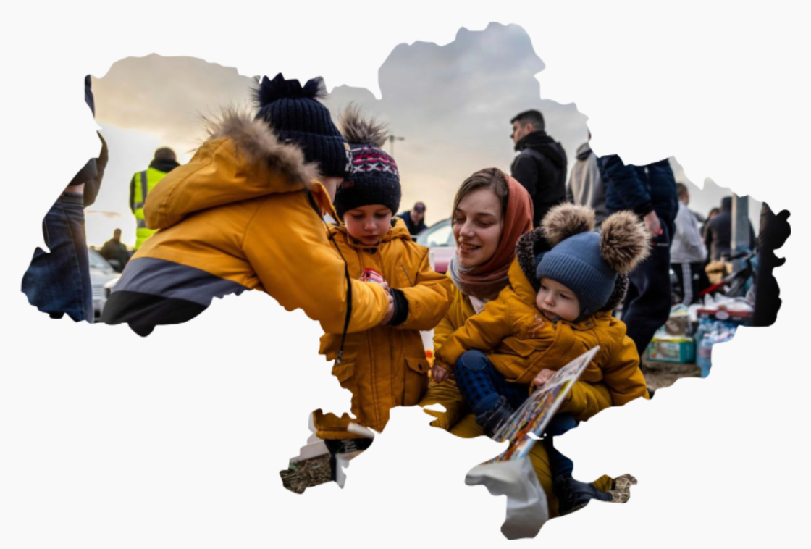
ІV. Анкетування внутрішньо/вимушено переміщених осіб (ВПО)
Опитано 388 осіб з 18 регіонів країни, переважно з Дніпропетровської, Чернівецької, Київської, Івано-Франківскої та Запорізька областей і міста Києва. Критерії відбору: громадяни України; наявний статус ВПО; вік від 18 до 65 років; наявність роботи в період, не менше 3 місяців з 2014 по 2025 роки; наявність мотивації до повернення (за певних умов) додому. Середня тривалість анкетування – близько 70 хвилин.
Три четвертих опитаних проанкетовано у форматі офлайн.
Більшість респондентів мають юридичний статус ВПО; мають право на офіційну зайнятість, а дві третини працевлаштовані на різних умовах та режимах праці.
Наявний високий рівень тривалості перебування у регіонах переміщення, що демонструє стабільність умов їхнього мешкання на новому місці, закріплення в громадах, родинні зв’язки тощо.
Значна частина респондентів перебуває в шлюбі (має дітей, родину), що створює умови для сталого соціального укорінення в громаді. Задоволеність умовами проживання в громаді відносно висока, а умовами соціального забезпечення – помірна.
Причини переміщення здебільшого пов’язані з війною, однак у багатьох з респондентів є також додаткові чинники (сімейні, житлові, освітні тощо).
До відома: Аналітичний звіт за результатами опитування внутрішньо/вимушено переміщених громадян України працездатного віку (ВПО) за посиланням https://horizon.iea.gov.ua/%D1%80%D0%B5%D0%B7%D1%83%D0%BB%D1%8C%D1%82%D0%B0%D1%82%D0%B8/
Notes:
п

Slide 12
V. 53 ключові результати анкетування ВПО
Загальна характеристика
1. Регіон походження: 51,2% опитаних є вихідцями з Донецької (39,9%) та Луганської (11,3%), ще 35,3% – із Запорізької (13,4%), Херсонської (13,9%) та Харківської (8,0%) областей. Майже всі респонденти представляють найбільш постраждалі від війни території.
2. Вікова структура: більше половини опитаних (51,4%) – представники найбільш працеактивної вікової групи 35-54 роки.
3. Тривалість статусу ВПО: майже три чверті респондентів перебувають у статусі ВПО від 1 до 3 років (286 осіб, 73,9% вибірки), тобто отримали його саме з початку активної фази війни.
4. Статева структура: переважають жінки, які становлять 69,3 %.
5. Сімейний стан: Найпоширенішою моделлю є сім’я з однією дитиною (142 особи – 36,6 %), дещо меншою є частка родин із двома дітьми (125 осіб, або 32,2 %). Близько чверті (98 осіб – 25,3 %) – не мають дітей.
6. Тимчасові повернення до домівок на підконтрольних Україні територіях: лише 53 особи (13,9 %) беруть участь у такій формі переміщення.
7. Рівень наявної (до переміщення) освіти: 244 особи або 63,6% мають вищу чи фахову передвищу освіту.
8. Наявна освіта за галузями знань: бізнес, адміністрування та право – 28,6; інженерія, виробництво та будівництво – 22,7%; освіта – 17,3%.
До відома: Аналітичний звіт за результатами опитування внутрішньо/вимушено переміщених громадян України працездатного віку (ВПО) за посиланням https://horizon.iea.gov.ua/%D1%80%D0%B5%D0%B7%D1%83%D0%BB%D1%8C%D1%82%D0%B0%D1%82%D0%B8/
Notes:
п

Slide 13
V. 53 ключові результати анкетування ВПО
Нове навчання та нова освіта
9. Частка респондентів, яка пройшла різні форми навчання в новому місці перебування: 32,7% ВПО пройшли навчання за новим місцем проживання.
10. Визнання дипломів та інших документів про освіту: частка респондентів, які так чи інакше стикалися з проблемами визнання дипломів, становить 10,3%.
11. Професійна підготовка в новому регіоні: основні інституції та форми навчання: половина опитаних (49,7%) так чи інакше навчались на новому місці проживання. Основні провайдери освітніх послуг для них – навчання на новому робочому місці (80 відповідей); в ЗВО (57) та закладах П(ПТ)О – 37 осіб відповідно.
12. Сприяння в профадаптації ВПО з боку роботодавців: 38,7% (150 осіб) жодних форм навчання чи адаптації на робочому місці не спостерігали, але п’ята частина опитаних (20,4%) мала таку можливість. Близько 11,0% скористалися схемою наставництва, ще стільки ж пройшли внутрішню професійно-технічну підготовку або перебували під постійним контролем за роботою Десята частина переселенців (10,1%) ініціювала самостійне навчання. Питання щодо визнання цих нових навичок та компетентностей.
До відома: Аналітичний звіт за результатами опитування внутрішньо/вимушено переміщених громадян України працездатного віку (ВПО) за посиланням https://horizon.iea.gov.ua/%D1%80%D0%B5%D0%B7%D1%83%D0%BB%D1%8C%D1%82%D0%B0%D1%82%D0%B8/
Notes:
п

Slide 14
V. 53 ключові результати анкетування ВПО
Зайнятість
13. Зайнятість ВПО: 65,2 % переселенців мають роботу (офіційно, неофіційно або як самозайняті). Найвищий рівень зайнятості опитаних у Дніпропетровській (84,7 %), Запорізькій (80,6%) та Вінницькій (75,0 %) областях і в столиці – 65,4 %. У Львівській (33,3%), Івано-Франківській (38,7 %) та Київській (42,0 %) областях він помітно нижчий.
14. Професійна структура: найбільша кількість респондентів працює у сфері менеджменту та економіки (74 особи; 19,1%), обіймає виробничі або робітничі посади чи робочі місця (48 осіб; 12,4%), а також працює у сфері медицини та лабораторної діяльності (14 осіб; 3,6%). Значну частку становлять також державні службовці, працівники сфери безпеки та соціального захисту (18 осіб; 4,6%), а також сфери освіти (54 особи; 13,9%).
15. Галузева приналежність зайнятих: спостерігається концентрація ВПО переважно у галузі освіти (79 осіб; 20,4%), переробній промисловості (34 особи; 8,8%), сфері послуг (29 осіб; 7,5% ) та добувній промисловості (26 осіб, 6,7%).
16. Закріплення респондентів за постійним місцем роботи: протягом останніх п’яти років майже половина опитаних працювала тільки на одному місці роботи в регіоні поточного проживання (180 осіб; 46,4%).
17. Зміна професійної діяльності: більшість респондентів не змінювали професію після переїзду – 206 осіб (53,0%).
До відома: Аналітичний звіт за результатами опитування внутрішньо/вимушено переміщених громадян України працездатного віку (ВПО) за посиланням https://horizon.iea.gov.ua/%D1%80%D0%B5%D0%B7%D1%83%D0%BB%D1%8C%D1%82%D0%B0%D1%82%D0%B8/
Notes:
п

Slide 15
V. 53 ключові результати анкетування ВПО
Пошук роботи та умови праці
18. Тип трудового договору та форма найму: понад половина опитаних мають стабільний трудовий договір – 201 особа (51,8%). 268 осіб (69,0%) працюють на робочому місці повний робочий день.
19. Пошук роботи: 57,5% респондентів знайшли роботу після прибуття до нового регіону. Половина з них витратила на це до півроку часу. Основними джерелами інформації про вакансії/вільні робочі місця були друзі та рідні, а також оголошення в різних ЗМІ. Лише 6,7% (18 з 270 надавших відповідь) скористалися послугами центрів зайнятості. Це проблема.
20. Рівень задоволеності поточними умовами праці: Понад дві третини опитаних (68,5%), з тих, хто дав відповідь на поставлене питання, загалом задоволені своєю роботою.
21. Загальна оцінка умов зайнятості: понад дві третини респондентів (199 з 290 осіб, які відповіли на це питання, або ж 68,6%) відзначають себе як такі, що задоволених роботою в цілому.
22. Оплата праці: 47,4% опитаних повністю або частково погоджуються з твердженням, що їхня оплата праці є справедливою.
23. Шкідливі та важкі умови праці: 32,9% респондентів погодилися з твердженням про високий ризик для їхньої безпеки на робочому місці. Проблема.
24. Інформованість респондентів щодо техніки безпеки та охорони праці на робочому місці: 91,8% опитаних підтвердили наявність достатньої інформації з вказаного питання.
До відома: Аналітичний звіт за результатами опитування внутрішньо/вимушено переміщених громадян України працездатного віку (ВПО) за посиланням https://horizon.iea.gov.ua/%D1%80%D0%B5%D0%B7%D1%83%D0%BB%D1%8C%D1%82%D0%B0%D1%82%D0%B8/
Notes:
п

Slide 16
V. 53 ключові результати анкетування ВПО
Соціально-трудові відносини
25. Соціальне визнання та повага на робочому місці: 81,1% опитаних погоджуються з твердженням, що їх цінують і шанують у трудовому колективі.
26. Об’єктивність оцінювання результатів трудової діяльності: 69,9% опитаних повністю або частково погоджуються з тим, що результати їх трудової діяльності оцінюються об’єктивно.
27. Баланс між професійними обов’язками та особистим життям: 65,0% респондентів погодилися з твердженням, що мають можливість присвятити достатньо часу власному життю та родині.
28. Членство у професійних профспілкових організаціях: Частка респондентів, які підтвердили своє членство у профспілках, дорівнює 31,8%. Найвищі значення зафіксовано у Миколаївській та Луганській областях (100,0%), а також на Полтавщині (66,7%). Водночас у ряді регіонів, зокрема в Закарпатській, Харківській та Одеській областях, рівень членства практично нульовий. Найбільш активно членами профспілок себе визнає молодь 18–24 років (41,7%), чоловіки виявляють вищу активність (43,8%).
29. Вплив статусу ВПО на відчуття професійної стабільності: 63,1% респондентів погоджуються з твердженням, що вони не бояться звільнення через наявність в них статусу ВПО.
Довідково: Аналітичний звіт за результатами опитування внутрішньо/вимушено переміщених громадян України працездатного віку (ВПО) за посиланням https://horizon.iea.gov.ua/%D1%80%D0%B5%D0%B7%D1%83%D0%BB%D1%8C%D1%82%D0%B0%D1%82%D0%B8/
Notes:
п

Slide 17
V. 53 ключові результати анкетування ВПО
Участь у соціальному житті та реалізації громадянських прав
30. Участь у заходах, організованих представниками регіону походження: частка таких участників складає 45,2%. Найвищі показники мають респонденти із Закарпатської, Одеської, Тернопільської, Харківської (100,0%) та Львівської (83,3 %) областей. Це свідчить про активність земляцтв і високий рівень їхньої самоорганізації.
31. Залученість респондентів до місцевих соціальних і культурних заходів: долучаються до таких заходів 42,4% опитаних. Найвищий рівень залученості демонструють респонденти із Закарпатської, Одеської, Сумської та Тернопільської (100,0%), а також Івано-Франківської (59,3%), Полтавської (60,0%) і Чернівецької (56,9%) областей.
32. Участь у волонтерській діяльності та роботі благодійних організацій: лише 28,2% респондентів заявили, що хоча б раз на місяць займаються волонтерством або беруть участь у діяльності благодійних чи неприбуткових організацій. Найвищі показники зафіксовано серед респондентів із Закарпатської та Тернопільської (100,0%), а також серед мешканців Запорізької (50,0%) областей. Натомість у ряді регіонів, зокрема у Харківській, Хмельницькій та Одеській областях, випадки системної волонтерської діяльності зовсім відсутні.
33. Можливість возз’єднання з родиною у місці проживання: близько третини переселенців визнають реальність залучення членів родини до спільного проживання.
До відома: Аналітичний звіт за результатами опитування внутрішньо/вимушено переміщених громадян України працездатного віку (ВПО) за посиланням https://horizon.iea.gov.ua/%D1%80%D0%B5%D0%B7%D1%83%D0%BB%D1%8C%D1%82%D0%B0%D1%82%D0%B8/
Notes:
п

Slide 18
V. 53 ключові результати анкетування ВПО
Соціальний захист та прояви дискримінації
34. Оцінка достатності послуг по догляду за дітьми: 40,5% респондентів вважають такі послуги достатніми. Відносна проблема.
35. Оцінка достатності послуг по догляду за літніми членами родини: лише 29,8% опитаних дають високу оцінку організації такої послуги в громаді. Проблема.
36. Оцінка власної активності у захисті прав ВПО: 47,8% опитаних вважають, що вони активно захищають свої права як ВПО.
37. Загальна оцінка рівня дискримінації ВПО: 74,6% респондентів погодилися із твердженням, що вони не зазнавали дискримінації як ВПО.
38. Випадки дискримінації ВПО за мовною ознакою: 11,7% респондентів погодилися з твердженням, що зазнають дискримінації за мовною ознакою.
39. Випадки дискримінації за культурною та релігійною ознаками: 3,8% респондентів прямо вказали на наявність такої дискримінації.
40. Випадки дискримінації за етнічною ознакою: 2,4% респондентів погодилися з твердженням про її наявність.
41. Випадки дискримінації за регіональною ознакою походження: 15,6% опитаних повідомили про наявність дискримінації через регіон, з якого вони були вимушено переселитися.
До відома: Аналітичний звіт за результатами опитування внутрішньо/вимушено переміщених громадян України працездатного віку (ВПО) за посиланням https://horizon.iea.gov.ua/%D1%80%D0%B5%D0%B7%D1%83%D0%BB%D1%8C%D1%82%D0%B0%D1%82%D0%B8/
Notes:
п

Slide 19
V. 53 ключові результати анкетування ВПО
Мотивація та умови для повернення ВПО додому
42. Відсутність загрози від війни та її наслідків: частка респондентів, які погоджуються з цим твердженням, сягає 84,6%.
43. Наявність власного житла, до якого можна повертатися: 82,5% погодилися або повністю погодилися з відповідним твердженням.
44. Компенсація витрат на переїзд, житлово-побутове та соціальне облаштування: 61,9% опитаних підтримують таку умову.
45. Наявність роботи за професією, за якою працювали до переміщення: 64,5% опитаних підтримують такий підхід. Проблема.
46. Наявність роботи за професією, за якою працювали у країні переміщення: Більш як половина респондентів (55,5%) зазначила, що наявність відповідної роботи була б вагомим фактором у прийнятті рішення щодо повернення.
47. Категорична відмова/згода від/до повернення: дві третини опитаних ВПО на сьогодні однозначно (але за певних умов) розглядають можливість повернення додому.
48. Інституції, що мають забезпечувати підтримку ВПО:
Держава – 96% опитаних ставлять саме на пріоритетну роль держави;
Регіональна влада – 85 % респондентів зазначають цей рівень підтримки;
Громадські організації та волонтери – 41% опитаних вважають, що саме ця інституція має відігравати провідну роль.
До відома: Аналітичний звіт за результатами опитування внутрішньо/вимушено переміщених громадян України працездатного віку (ВПО) за посиланням https://horizon.iea.gov.ua/%D1%80%D0%B5%D0%B7%D1%83%D0%BB%D1%8C%D1%82%D0%B0%D1%82%D0%B8/
Notes:
п

Slide 20
V. 53 ключові результати анкетування ВПО
Вимоги до влади та оцінювання підтримки
49. Вимоги: Необхідність розроблення спеціалізованих програм підтримки ВПО. 216 респондентів (58,2%) повністю погодилися з тим, що Україні необхідна окрема програма, яка б передбачала компенсаційну, фінансово-матеріальну, соціальну й освітню підтримку ВПО. Диференціація ВПО для пріоритетностого надання їм допомоги. 242 особи (66,5%) підтримали цей адресний підхід. Але третина - ні. Проблема. Готовність ВПО застосовувати нові знання та навички після повернення додому. Дві третини респондентів (64,9%) умотивовані на такі дії.
50. Оцінка загального рівня підтримки респондентів як ВПО: 6,12 бала за 10-ти бальною шкалою.
51. Оцінка рівня підтримки респондентів державними органами влади: 5,07 бала.
52. Оцінка рівня підтримки респондентів регіональними органами влади: 5,58 бала.
53.Оцінка рівня підтримки респондентів громадськими організаціями та волонтерами: 6,98 бала.
Найвищі середні оцінки загальної підтримки ВПО зафіксовано у Сумській (9,33 бала) та Івано-Франківській (7,26 бала) областях. Дуже високі бали громадським організаціям та волонтерам виставили респонденти із Закарпатської (10,00 балів) та Запорізької (8,43 бала) областей.
До відома: Аналітичний звіт за результатами опитування внутрішньо/вимушено переміщених громадян України працездатного віку (ВПО) за посиланням https://horizon.iea.gov.ua/%D1%80%D0%B5%D0%B7%D1%83%D0%BB%D1%8C%D1%82%D0%B0%D1%82%D0%B8/
Notes:
п

Slide 21
VІ. ПІДСУМОК №2
1. ВПО в Україні майже стільки ж, скільки мігрантів за її межами. Але на відміну від біженців ця категорія з одного боку менш мобільна, рішуча, компетентна, матеріально та родинно забезпечена, а з іншого, більш патріотична, відважна та терпляча.
2. Стосовно чисельності ВПО спостерігається пряма закономірність – із затягуванням війни їх обсяг невпинно зростає (наприклад, із серпня 2025 року з нових прифронтових територій евакуйовано близько 200 тисяч ВПО), але чисельність в країні помітно не збільшується. Така ж частка внутрішніх мігрантів «перевтілюється» у категорію біженців від війни до близького та дальнього зарубіжжя.
3. Та все ж мотивація до бажання повернутися після війни додому в ВПО вдвічі-втричі вища, ніж у біженців. Навіть не дивлячись на те, що за кордоном приймаючі країни надавали та поки що надають нашим співвітчизникам набагато більше різнопланової підтримки, ніж рідна ненька Україна.
4. Величезним викликом для органів влади всіх рівнів, наших міжнародних та зарубіжних партнерів уже давно постало питання облаштування життєзабезпечення та підтримки ВПО в нових регіонах переміщення. Мабуть треба у повний голос говорити про створення нових сучасних інноваційних міст та селищ, робочих місць та об’єктів інфраструктури, а не про заселення забутих поліських сіл.
5. Це торкається й повернення ВПО додому. Не в зруйновані вщент 28 міст та сотні селищ Сходу та Півдня, не на відбудову старопомислових центрів на догоду олігархам, а в новітні ойкумени з чистим повітрям.
До відома: Аналітичний звіт за результатами опитування внутрішньо/вимушено переміщених громадян України працездатного віку (ВПО) за посиланням https://horizon.iea.gov.ua/%D1%80%D0%B5%D0%B7%D1%83%D0%BB%D1%8C%D1%82%D0%B0%D1%82%D0%B8/
Notes:
п

Slide 22

ДЯКУЄМО!

